Slide 1
Свободный доступ к суперкомпьютерам для решения исследовательских задач
Владимир Руцкий,
гр. 6057/2

Slide 2
Вычислительный комплекс НИВЦ МГУ
Возможно бесплатное использование в целях фундаментальных научных исследований и обучения
  «Ломоносов», СКИФ-МГУ «Чебышёв», «ГрафИТ!»
Порядок использования:
  регистрация, получение доступа
  копирование исходных кодов и сборка программы на компьютере кластера
  запуск программы
  получение результатов

Slide 3
Регистрация
Организация отправляет официальное письмо с запросом на имя ректора МГУ
  Для студенческой группы необходимо предварительное согласование с Вл.В.Воеводиным
Организация генерирует ключ для доступа и регистрирует его на сайте кластера
Правила использования:
  индивидуальное использование
  использование только в заранее обговоренных целях
  обязательна ссылка на НИВЦ МГУ в публикуемых статьях
  регулярная отчетность
  ответственное и уважительное использование ресурсов

Slide 4
Кластер с точки зрения пользователя
Кластер - одна головная машина (front-end) + множество узлов кластера
Пользователю предоставляется удалённый доступ по SSH на головную машину
Пользователь
  копирует на головную машину исходные коды,
  компилирует,
  ставит программу в очередь на запуск
Программа запускается на узлах кластера
  программы, запущенные на разных узлах, могут взаимодействовать друг с другом посредством пересылки сообщений
  у всех узлов логически общая домашняя директория

Slide 5
Сборка программ и библиотеки
Доступные компиляторы:
  Intel Fortran/C++ Compiler 11
  GNU Compiler Collection 4.1.2 (C, C++, Fortran)
  Portland Group Inc. Compilers 7.2-3
  (C, C++, Fortran)
  PathScale Compiler Suite 3.2 (C, C++, Fortran)
Параллелизация:
  MPI - mvapich (реализация mpich для коммуникационной сети InfiniBand)
  OpenMP
Доступные библиотеки:
  Intel Math Kernel Library - модули линейной алгебры (BLAS, Sparse BLAS, LAPACK, Sparse Solvers), функции быстрых преобразований Фурье, векторные математические функции, генераторы случайных чисел; SCALAPACK, Intel TBB, Firefly (PC-GAMESS), Abinit

Slide 6
Запуск программ
Используется система управления заданиями Cleo
  планирование запуска задач
  сборка статистики, состояния системы и публикация онлайн
Запуск программы с MPI в Cleo
  mpirun -np N [-maxtime T] program <параметры программы>
  Вывод при работе программы помещается в файл в домашнем каталоге

Slide 7
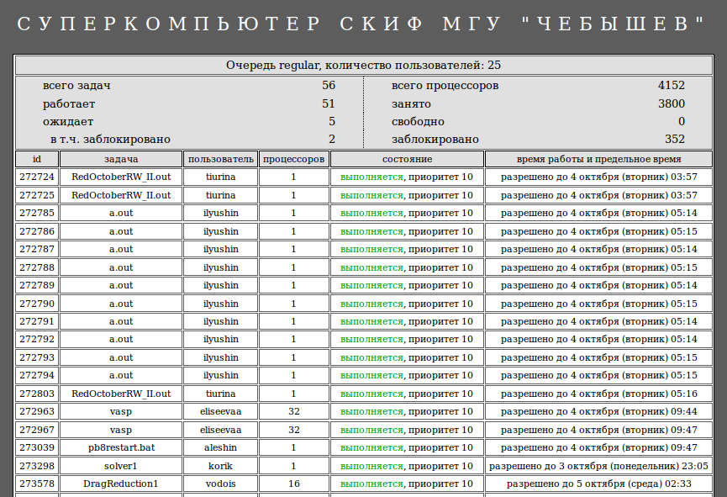
Очередь задач ВКС

Slide 8
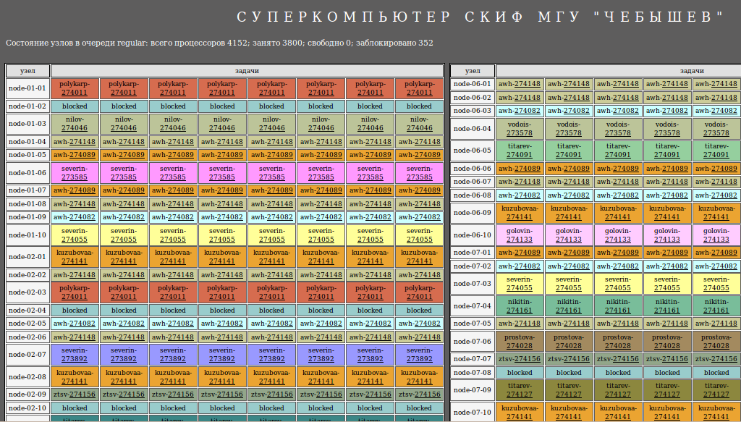
Распределение задач по узлам

Slide 9
Источники
Суперкомпьютерный комплекс при НИВЦ МГУ:
http://parallel.ru/cluster/
Также должны быть доступны кластеры:
  Кафедра «Математическое и программное обеспечение высокопроизводительных вычислений» ФМФ СПбГПУ http://hpc.phmf.spbstu.ru/
  Центр коллективного пользования «Наукоёмкие компьютерные технологии для нужд науки, образования и промышленности на основе высокопроизводительных вычислительных систем» СПбГПУ
  http://ckp.spbstu.ru/

